Slide 1
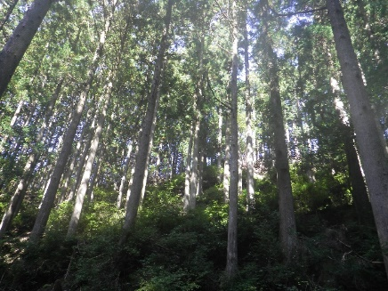
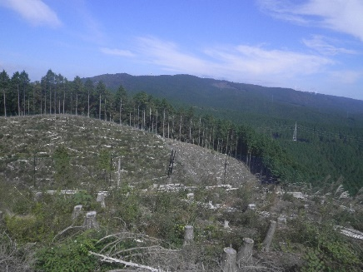
事業内容
森林所有者等が行う間伐、植栽に対して支援する。
１ 交付対象者・・・森林所有者等
２ 交付の対象・・・本市の区域内における地域森林計画（森林法（昭和２６年法律第２４９号）第５条第１項に規定する地域森林計画をいう。）の対象となる民有林において、１施業地
の面積（隣接する森林において同一年度内に間伐又は植栽等を行う場合にあっては、当該森林面積を加えた面積）が５ヘクタール未満の間伐又は植栽等を対象とす
る。
（１） 間伐
人工林（スギ林及びヒノキ林に限る。以下同じ。）において、適正な密度管理を目的として行う不良木の伐採。
（２） 植栽
人工林において、優良な育成単層林の造成を目的として行う植栽及び野生鳥獣による森林被害の防止、野生鳥獣の移動の制御等を目的として行う鳥獣害防止
施設等の整備。
３ 交付対象経費・・・「森林環境保全整備事業実施要領（平成１４年３月２９日１３林整整第８８５号林野庁長官通知）第５の４」の要領に基づき三重県が定める標準単価に事業量を乗
じて得た額を交付対象経費とする。
４ 補助金の額・・・交付対象経費に下記の表の補助率を乗じた額を上限とする。
間伐
混み合った森林は立木同士が育成を阻害するようになり、森林の有する多面的機能が低下することから、抜き伐りをし、適正な密度管理を行う。
事業 | 内訳 | 補助率
間伐促進事業 | 搬出間伐（市内） | １００分の７０
 | 搬出間伐（市外） | １００分の５０
 | 保育間伐 | １００分の７０
植栽等支援事業 | 植栽 | １００分の７０
 | 鳥獣害防止施設等整備 | １００分の７０
植栽
伐採跡地が放置されると、土砂災害等の災害が発生してしまう原因となるため、新たに森林を作るために、苗木の植付けを行う。

